Slide 1
Optimizer Parameter Kendali Menggunakan Pengukuran Real-time Berbasis Akar Kuadrat Rata-Rata

Slide 2
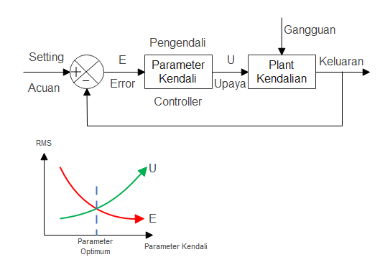
Konfigurasi Umum Sistem Kendali
Suatu sistem kendali dirancang dengan benar (correctly designed), jika variasi parameter kendali yang mengakibatkan membesarnya UPAYA (Effort) U akan memperkecil GALAT (Error) E, dan begitu juga sebaliknya.
Optimasi (atau Optimalisasi) adalah mencari parameter kendali yang bertujuan untuk meminimalisasi atau meminimumkan total E dan U secara bersamaan.
Besarnya nilai E dan U di ukur dengan menggunakan RMS-meter

Slide 3
MASALAH
Bagaimana membangun sistem kendali yg dapat menala sendiri (self-tuning) parameter-parameter pengendali secara otomatis dan real-time?
Bagaimana membuat RMS Meter yang akurat untuk basis pengukuran real-time?

Slide 4
TAHAPAN-TAHAPAN PENELITIAN
Pada tahapan awal penelitian ini, akan ditentukan satu atau beberapa kendalian (plant) yang realistis yang dimungkinkan mengimplementasikan sistem yang dikembangkan.
Kendalian tersebut dibuat model fisiknya dan model matematiknya untuk keperluan simulasi.
Tahap berikutnya membuat simulasi dari model kendalian untuk di-validasi.
Kemudian membuat suatu RMS-meter yang akurat yang sesuai dengan sistem yang akan dibangun.
Kemudian tahap terakhir membuat prototipe alat untuk mencari algorithma optimisasi parameter yang tepat.

Slide 5
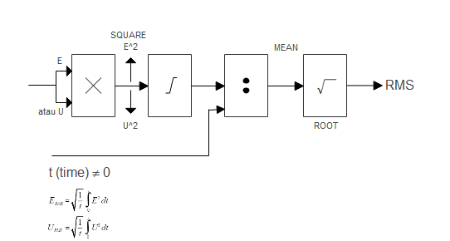
Simulasi RMS Meter dengan menggunakan Simulink
Note: Model Simulink ini dapat di-download langsung ke Microcontroller ARDUINO DUE

Slide 6
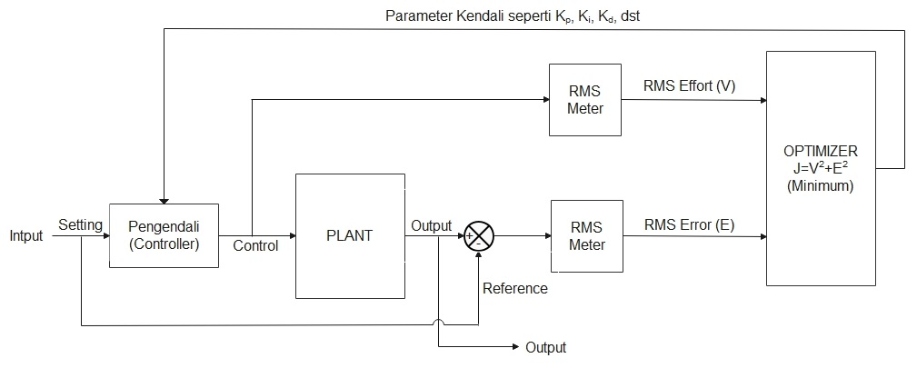
Blok Diagram Prototipe Penelitian

Slide 7
Hasil dari penelitian yang diharapkan berupa:
Prototipe alat;
Algoritma untuk membuat variasi parameter kendali secara On-Line, Real Time, sehingga sistem kendali selalu menjadi Optimal;
Jurnal International dan Hak Paten.

